Slide 1

Android高级开发正式课
码牛学院-用代码码出牛逼人生

Slide 2
android IO原理篇
03-IO加解密核心与dex文件改造过程分析
技术点：
1.IO应用加解密核心原理
2.文件加密的意义
3.文件加密与文件混淆
4.初探加密算法
5.dex文件加密与解密
6.APK打包流程与加壳过程
7.APK解包流程与脱壳过程
Notes:
https://blog.csdn.net/huachao1001/article/details/51810328
https://www.cnblogs.com/chiangchou/p/javassist.html
https://blog.csdn.net/huachao1001/article/details/51810328
https://www.jianshu.com/p/37a5e058830a

Slide 3

码牛学院Android讲师介绍
码牛学院-Kerwin老师
系统架构师、技术总监
◆10年互联网行业从业经验，架构师
精通JAVA,C,C++,Android,IOS
前华为工程师，后出任两家公司技术总监，高校外聘讲师，省公安厅电子物证鉴定专家
拥有多个大型分布式系统架构设计与实施和移动终端系统架构设计经验
有丰富的分布式，高并发实战经验，
开发过多套企业级自定义框架
擅长系统底层架构，移动终端系统架构

Slide 4
IO及序列化
IO及序列化学习完成后，我能用用他们做什么？
数据的加解密
文件的读写
网络数据的传输

Slide 5
加解密的核心原理
加密原理其实很简单，通俗的说就是打乱所加密文件的内容，举个简单例子：你的桌面图标是不是可以按顺序排列，按时间排列，按大小排列，按内容排列？对的就是这个原理 加密就是打乱信息内容，比如把第一个字放在最后，在吧最后一个字放在前面，按照一定的算法，给一个自己编写的函数，比如递归加密，异或加密等等，解密的时候倒过来解密，异或加密，倒过来解密就是先或在异。 有的加密，把内容打乱后在进行2次整体加密。。完了后在加…… 其实不用加密软软件：我根据加密的原理自己手动加密，一个简单的方法。。你把文件后缀名改掉，比如JPG，改成CHM,log.WIN等等。。个人倾向改成系统问价后缀，然后把改了的文件在压缩，，压缩后在吧压缩文件后缀RAR在改掉、、，，恶心吧。。多改几次。。别人怎么能打开？当然你的指导顺序在改回来。。一般我是最后改成INF或者COM系统后缀放在C盘的系统问文件夹下面。。。一般别人也不会动、。

Slide 6
我们能自己写算法，做加密？

Slide 7
数字签名-哈希散列
MD5算法:
MD5 用的是 哈希函数，它的典型应用是对一段信息产生 信息摘要，以 防止被篡改。严格来说，MD5 不是一种 加密算法 而是 摘要算法。无论是多长的输入，MD5 都会输出长度为 128bits 的一个串 (通常用 16 进制 表示为 32 个字符)。。
对称加密和非对称加密
加密算法分 对称加密 和 非对称加密，其中对称加密算法的加密与解密 密钥相同，非对称加密算法的加密密钥与解密 密钥不同，此外，还有一类 不需要密钥 的 散列算法。
SHA1算法：
HA1 是和 MD5 一样流行的 消息摘要算法，然而 SHA1 比 MD5 的 安全性更强。对于长度小于 2 ^ 64 位的消息，SHA1 会产生一个 160 位的 消息摘要。基于 MD5、SHA1 的信息摘要特性以及 不可逆 (一般而言)，可以被应用在检查 文件完整性 以及 数字签名 等场景。

Slide 8
对称加密与非对称加密
AES算法:
AES 加密算法是密码学中的 高级加密标准，该加密算法采用 对称分组密码体制，密钥长度的最少支持为 128 位、 192 位、256 位，分组长度 128 位，算法应易于各种硬件和软件实现。这种加密算法是美国联邦政府采用的 区块加密标准。
RSA算法：
RSA 加密算法是目前最有影响力的 公钥加密算法，并且被普遍认为是目前 最优秀的公钥方案 之一。RSA 是第一个能同时用于 加密 和 数字签名 的算法，它能够 抵抗 到目前为止已知的 所有密码攻击，已被 ISO 推荐为公钥数据加密标准。
ECC算法：
ECC 也是一种 非对称加密算法，主要优势是在某些情况下，它比其他的方法使用 更小的密钥，比如 RSA 加密算法，提供 相当的或更高等级 的安全级别。不过一个缺点是 加密和解密操作 的实现比其他机制 时间长 (相比 RSA 算法，该算法对 CPU 消耗严重)。。

Slide 9
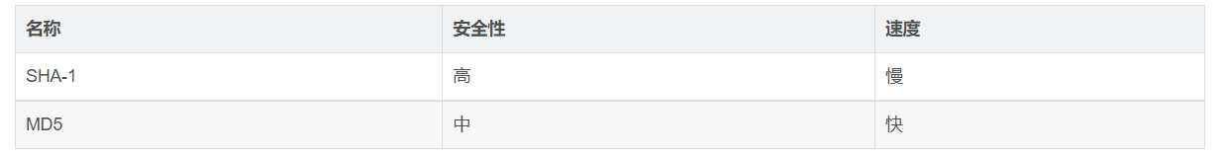
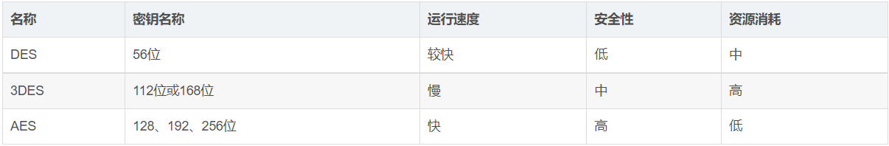
各算法比较
散列
对称加密算法

Slide 10
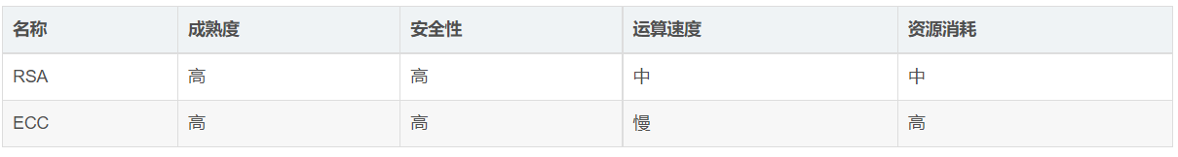
非对称加密算法比较
非对称算法：

Slide 11
大厂中的加密思想
算法自定义，数学与性能的考虑，CPU利用与汇编底层的融合

Slide 12
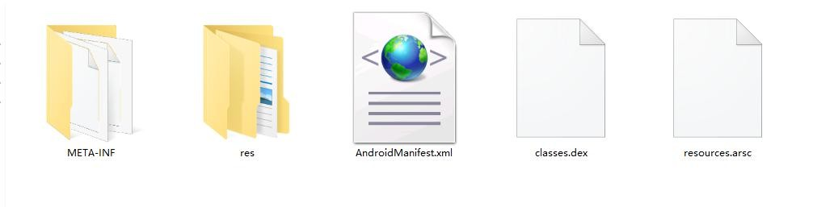
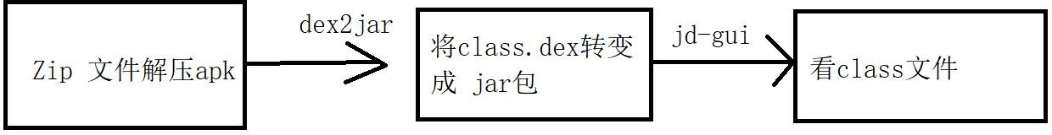
APK反编译原理及实战
APK
偷代码，反编译？
怎么进行反编译？（ how ）
先了解apk的文件构造结构。

Slide 13
加固的总体思想
一个程序员的故事：
辛辛苦苦找到一个对象，婚后家里主权为大，老婆管钱，导致这程序员木有经费去做一些爱做的事情。然而这个程序员很努力，平时除了上班，还能够做点外包，赚点外快。 所以他就想到了把工资卡上交，而把赚到的外快放到了自己的小金库。从此过上了性福生活。
结果被你反手一掏，小金库没了，从此欲哭无泪。
钱 = 代码
金库 = 编译过程
反手一套 = 破解过程

Slide 14

加固基本原理
加固的目的是保护dex，直接而言就是对dex文件进 行操作，对dex文件动刀子，必须知道dex文件是什 么，能否直接动刀子。什么是源dex？什么是壳dex？
Dex文件 是什么？
加壳是在原来apk的基础上加一层保护壳，dex文件 修改了就需要重新打包，否则apk安装不了。这就需 要我们详细学习apk如何打包的，
Apk打包 流程
Dex文件加 载流程
加壳后的文件是不能直接用的，dex文件是加密的， 所以我们需要对他进行解密，解密后的dex文件如何 加载？

Slide 15
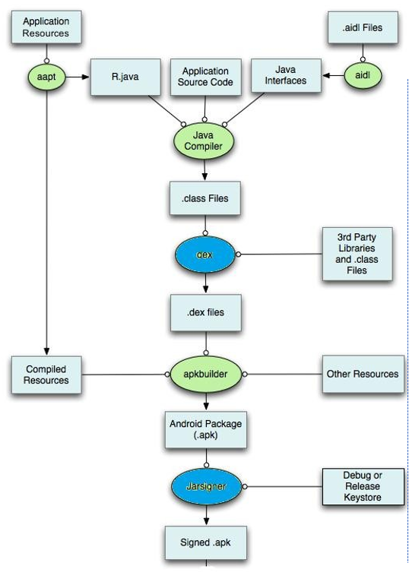
APK加载流程

Slide 16
加壳步骤
1、制作原始项目的apk，这里称作original.apk；
2、制作一个壳项目（具体功能见ps），编译通过后得到它的classes.dex文件，这里称作shell.dex，而壳项目的apk称作shell.apk（需要签名）；
3、制作一个加壳工具（java工程就可以），按照以下流程工作：
1）读取original.apk的byte流，并加密；
2）读取shell.dex的byte流；
3）new一个新的byte数组，长度为1）和2）的长度之和+4，因为我们要在shell.dex中保存original.apk的长度；
4）在new byte数组中写入2），写入1），写入1）的长度；
5）根据dex文件的结构，修改checksum文件头、Signature文件头和file_size文件头，最终生成一个新的classes.dex；
4、替换掉2中的shell.apk中的classes.dex，并使用工具重新签名；
5、生成的新签名apk就是我们加壳过的apk了。

Slide 17
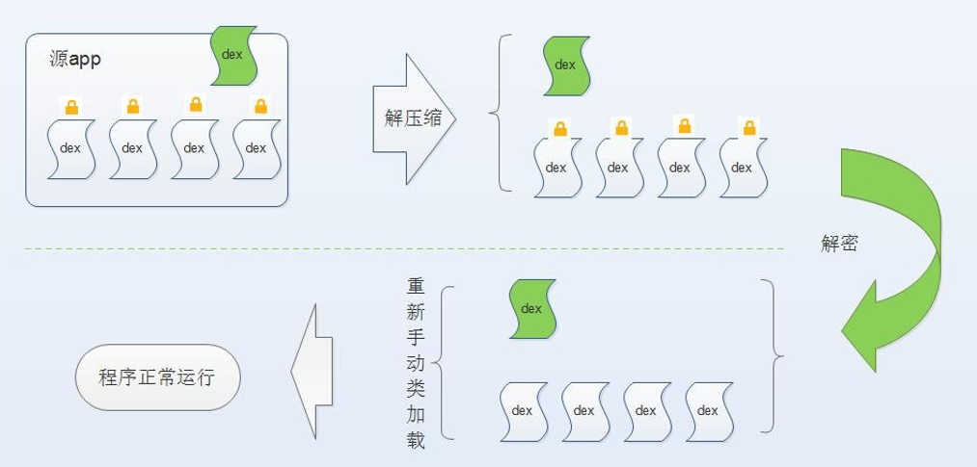
脱壳流程

Slide 18
THANK YOU
码牛学院-用代码码出牛逼人生

Slide 19
谢谢观看

